Slide 1
70. léta
styly rockové hudby

Slide 2
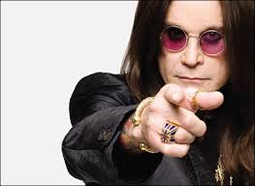
70. léta – styly rockové hudby
HARD ROCK „těžký rock“ (Ozzy Osbourne)
tvrdší a důraznější než big beat
zvýrazněné kytarové akordy, rytmus a bicí
charakteristický kytarový riff
riff: opakující se krátké kytarové sólo, typické pro skladbu
vychází z rokenrolu, blues i big beatu
obsazení skupin: kytary, zpěv, bicí, ale i klávesy
od poloviny 70. let z něj vzniká heavy metal
Skupiny:
Led Zeppelin, Black Sabbath (Ozzy Osbourne), Deep Purple /dý párpl/

Slide 3
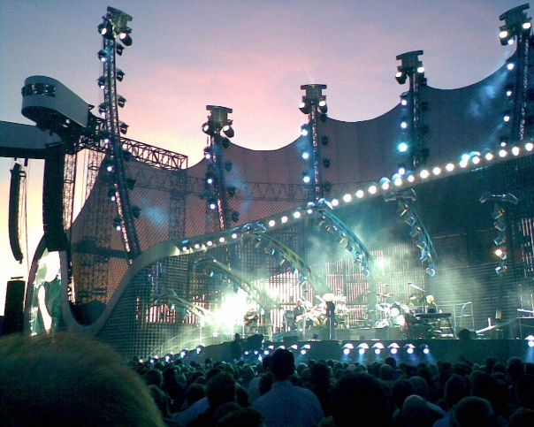
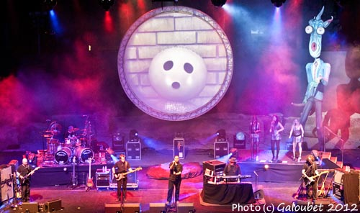
ART ROCK „umělecký rock“
dlouhé, komplikované skladby
maximální využití vizuálních efektů
vysoká hráčská dovednost muzikantů
prolínání hudby klasického rocku, klasické hudby, jazzu a dalších stylů
velmi dynamická hudba, dlouhá sóla (kytara, klávesy), zvuky nejen hudební (automaty, zvířata, tlukot srdce…)
obsazení skupin: kytary, zpěv, bicí, klávesové nástroje, dechové nástroje, syntezátory…
složitá světelná a zvuková aparatura (kvadrofonní zvuk)
Skupiny:
Pink Floyd, Genesis /dženezis/, Yes

Slide 4
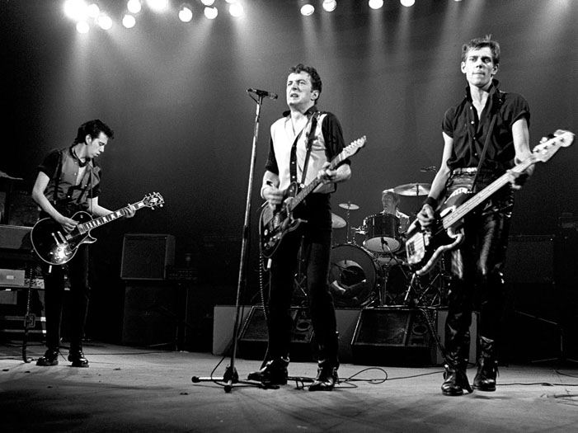
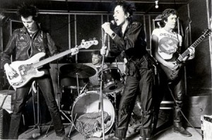
PUNK ROCK „uličnický rock“
agresivní přímočará rocková hudba
důraz na texty – odpor proti tradicím, starší generaci, společnosti, zákonům, politické situaci…
výstřední oblékání, účesy „číra“, chování
krátké, rychlé skladby, hodně hlasité
jednodušší využití hudebních nástrojů
1976 – hudební revoluce, návrat k jednodušší rockové hudbě od příliš složité
zcela zásadně ovlivnil vývoj rockové hudby
Skupiny:
Sex Pistols, The Clash, /kleš/ Ramones

